Slide 1
Компоновщик (Composite): от отдельных фигур к группам

Slide 2
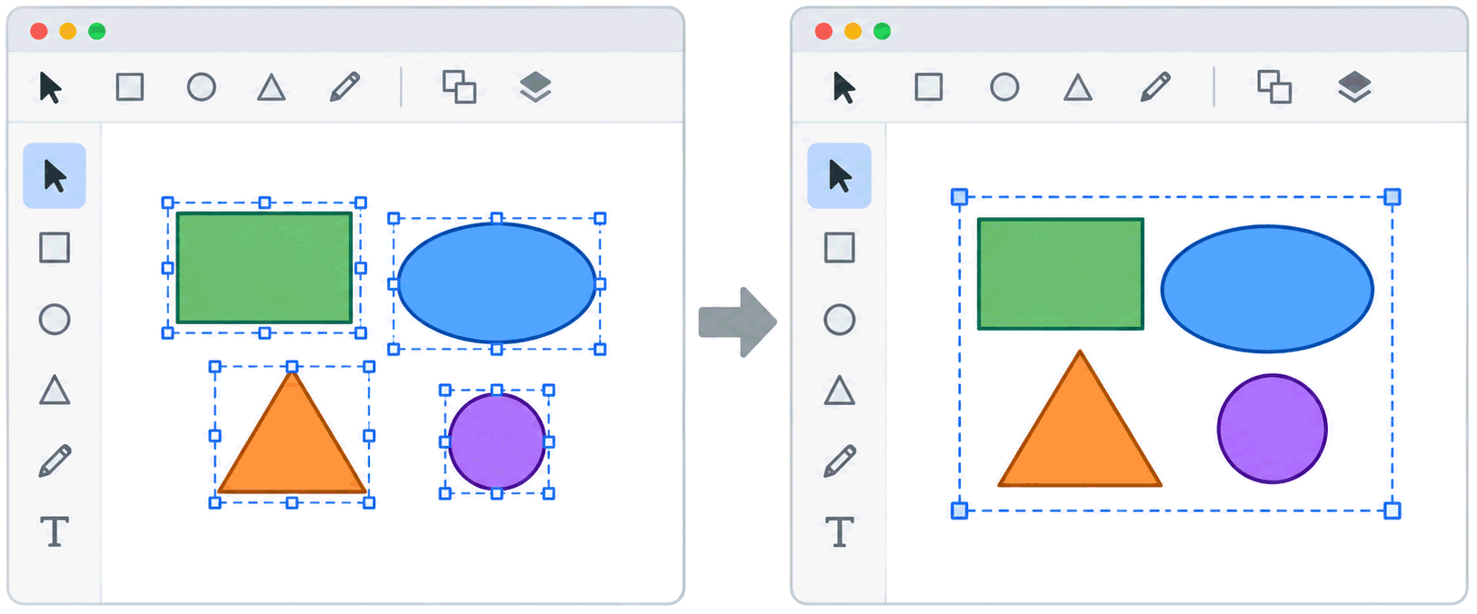
От отдельных фигур к группам
Notes:
На прошлых занятиях мы серьёзно расширили возможности нашего графического редактора.
Мы научили его не только создавать и отображать фигуры, но и выделять их, перемещать и отменять выполненные действия.
Особенно много внимания уделили Undo/Redo. Нам пришлось разобраться с командами, временным состоянием во время перетаскивания и историей изменений документа.
Сегодня продолжим развивать редактор, но посмотрим на другую задачу.
Представьте, что пользователь нарисовал небольшой значок из нескольких геометрических фигур. Теперь он хочет работать с этим значком как с единым объектом: выделять его одним щелчком, перемещать и включать в более сложные композиции.
Казалось бы, нужно всего лишь добавить кнопку «Сгруппировать».
Но что должно произойти внутри программы, чтобы несколько самостоятельных фигур действительно превратились в один объект?
С этого вопроса мы и начнём.

Slide 3
Что наш редактор уже умеет?
Возможности редактора
  Выделять одну или несколько фигур.
  Перемещать выделенные фигуры с предварительным просмотром (Preview).
  Удалять выделенные фигуры.
  Отменять и повторять действия (Undo/Redo).
Один пользовательский жест – одна команда в истории.
Notes:
Прежде чем добавлять новую функциональность, вспомним, что у нас уже есть.
Редактор поддерживает множественное выделение. Пользователь может выбрать несколько фигур с помощью Ctrl и перемещать их одновременно.
Во время перетаскивания мы не изменяем сам документ. Смещение существует только в EditorModel — это наш Preview. Когда пользователь отпускает кнопку мыши, создаётся команда, которая фиксирует результат в Drawing.
Причём перемещение нескольких фигур записывается в историю как одно действие. Поэтому Undo возвращает их все на прежние места.
Аналогичным образом работает удаление: одна команда может извлечь из документа сразу несколько выделенных фигур, а Undo вернёт их обратно.
Получается, что редактор уже умеет обращаться с несколькими фигурами одновременно.
Так зачем тогда вообще нужна группировка?

Slide 4
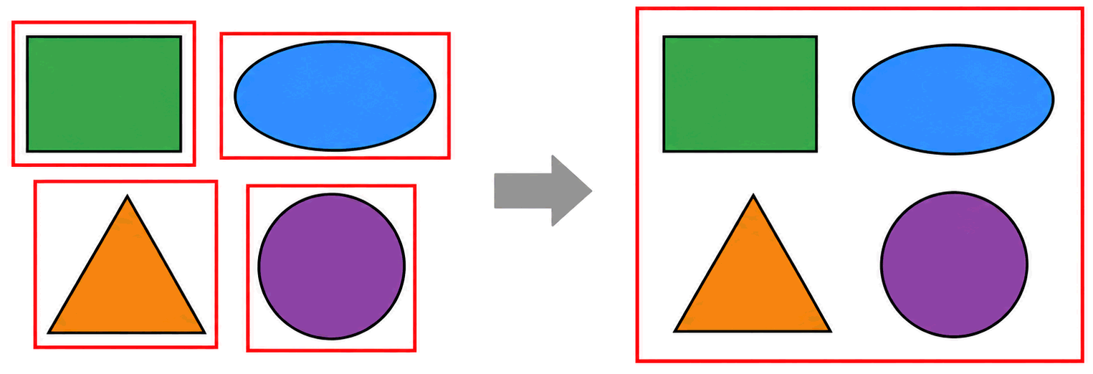
Множественное выделение — это ещё не группа
Множественное выделение | Группировка
Временное состояние редактора | Постоянная структура документа
Фигуры остаются независимыми | Фигуры образуют составной объект
Совместная работа только пока они выделены | Группу можно выбрать одним щелчком
При снятии выделения связь теряется | Группа сохраняется до разгруппировки
Выделение отвечает на вопрос «с чем работаем сейчас?», а группа — «из чего состоит объект?».
Notes:
Представим, что мы нарисовали значок из трёх фигур.
Мы можем выделить все три и переместить их вместе. Но стоит щёлкнуть по пустому месту — выделение исчезнет.
Фигуры по-прежнему останутся тремя независимыми объектами. Если мы захотим снова передвинуть весь значок, придётся заново выделять его части.
А что, если значок состоит уже из двадцати фигур? Или мы хотим использовать несколько таких значков как части одной большой композиции?
Здесь появляется принципиальное различие.
Выделение — это временное состояние пользовательского интерфейса. Оно определяет, над какими объектами пользователь собирается выполнить действие.
Группировка — это изменение структуры самого документа. Мы говорим, что несколько объектов теперь образуют одно целое.
После этого пользователь сможет выделять группу одним щелчком и работать с ней так же, как с обычной фигурой.
И что особенно интересно — группа сама может стать частью другой группы.

Slide 5
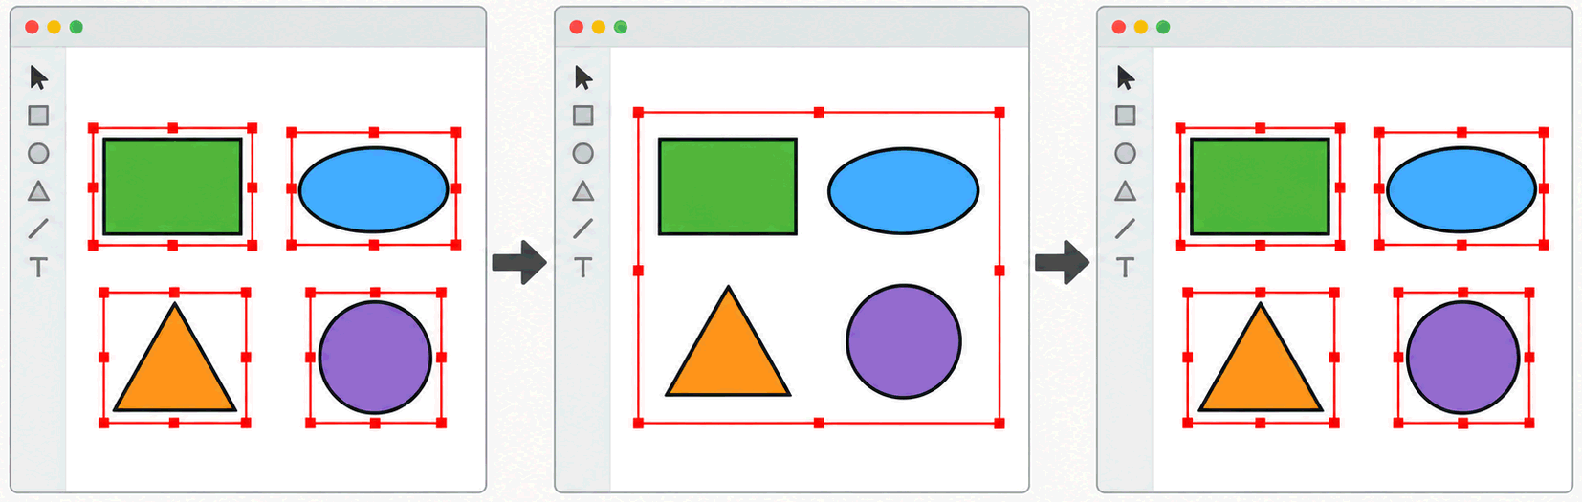
Новое требование: Group / Ungroup
Group (Ctrl+G)
  Объединяет выделенные фигуры в группу.
  После этого можно выделять и перемещать группу как единый объект.
  Можно объединять группы с другими фигурами и группами.
Ungroup (Ctrl+Shift+G)
  Разбирает группу на отдельные элементы.
  После этого можно редактировать их независимо.
Group и Ungroup должны поддерживать Undo/Redo.
Notes:
Давайте посмотрим, как это должно работать в нашем редакторе.
Сначала выделим несколько фигур. Обратите внимание: они могут находиться в разных местах рисунка и необязательно должны быть соседними в порядке наложения.
Теперь нажмём Ctrl+G.
Фигуры объединяются в группу, и мы можем перемещать её как один объект.
При этом внутренняя структура сохраняется. Если выделить группу вместе с другой фигурой и снова нажать Ctrl+G, получится группа, содержащая другую группу.
А что, если пользователь передумал?
Для этого есть операция Ungroup. Она извлекает дочерние объекты из группы, после чего с ними снова можно работать независимо.
И, разумеется, все эти действия должны поддерживать Undo/Redo.
Обратите внимание: пользовательский интерфейс выглядит довольно просто. Всего две новые команды.
Но мы уже знаем по предыдущим лекциям, что простота действия для пользователя ещё не означает простоты его реализации.

Slide 6
Требования к архитектуре
Группа должна:
  Вести себя как обычная фигура — выделение, HitTest, перемещение.
  Содержать фигуры и другие группы — поддержка вложенности.
  Сохранять порядок и идентичность объектов — без ненужного копирования.
  Поддерживать Undo/Redo — изменения структуры должны быть обратимыми.
И главное: новая возможность не должна требовать переписывания всего редактора.
Notes:
Теперь сформулируем требования к архитектуре.
Во-первых, группа должна вести себя как обычная фигура.
У нас уже есть код, который выделяет фигуры, определяет попадание курсора и перемещает выбранные объекты. Хотелось бы использовать этот код и для групп, а не создавать отдельную систему обработки составных объектов.
Во-вторых, группы должны поддерживать вложенность. Значит, структура рисунка больше не будет обычным плоским списком фигур.
В-третьих, важно сохранить сами объекты и их порядок. Мы уже сталкивались с тем, что команды истории могут хранить ссылки на фигуры. Если при группировке уничтожать исходные объекты и создавать копии, это создаст новые проблемы для Undo/Redo.
Наконец, пользователь должен иметь возможность отменять и повторять не только перемещение, но и изменение самой структуры документа.
Получается интересная задача: нам нужно перейти от отдельных фигур к иерархии объектов, но при этом максимально сохранить существующие механизмы редактора.
Как организовать такую структуру? Именно с этого вопроса начнём следующий раздел.

Slide 7
Приходим к паттерну «Composite»

Slide 8
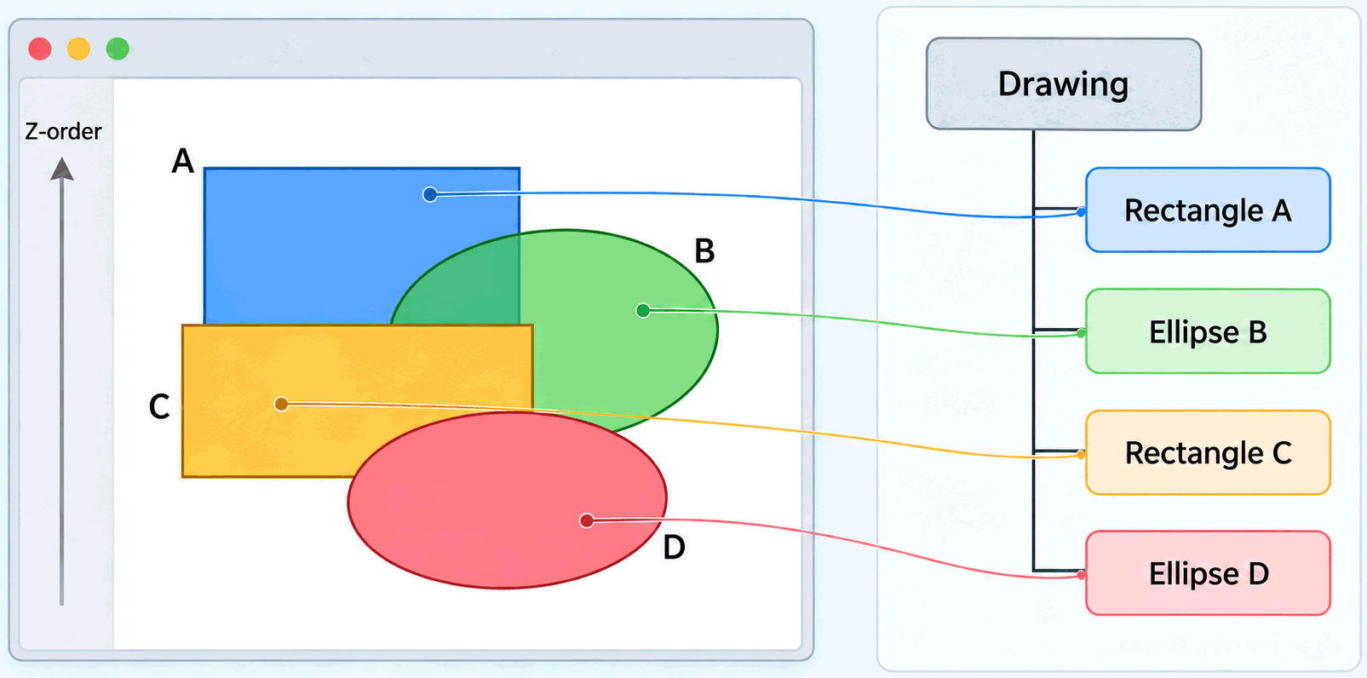
Как сейчас устроен Drawing?
Drawing — упорядоченная коллекция фигур
  Rectangle и Ellipse реализуют общий интерфейс IShape.
  Drawing владеет фигурами.
  Порядок элементов определяет порядок отображения (Z-order).
Каждый элемент Drawing — самостоятельная фигура.
class Drawing {
struct ShapeEntry {
std::unique_ptr<IShape> shape;
ScopedConnection connection;
};
std::vector<ShapeEntry> m_shapes;
};
Notes:
Прежде чем реализовывать группировку, вспомним устройство нашей доменной модели.
У нас есть Drawing, который хранит коллекцию фигур. Все они реализуют интерфейс IShape, поэтому Drawing не нужно знать, работает он с прямоугольником или эллипсом.
Каждый элемент коллекции содержит unique_ptr, который владеет фигурой, и соединение с её сигналом изменений.
Обратите внимание, что порядок элементов имеет значение. При отрисовке мы обходим фигуры последовательно, поэтому последующие элементы оказываются поверх предыдущих.
Пока структура простая: все фигуры находятся непосредственно внутри Drawing.
Но мы хотим, чтобы несколько фигур могли образовывать группу. А группа, в свою очередь, могла бы входить в другую группу.
Как представить такую структуру, не заставляя остальные части редактора постоянно проверять, с чем они работают — с обычной фигурой или с группой?

Slide 9
А если просто создать класс Group?
Проблема: Group не реализует IShape!
Теперь редактору придётся отдельно обрабатывать:
  выбор фигуры или группы;
  определение попадания курсора;
  перемещение фигуры или группы;
  отображение обычных и составных объектов.
Не создаём ли мы две параллельные системы?
class Group
{
public:
void AddShape(std::unique_ptr<IShape> shape);
// ...
private:
std::vector<std::unique_ptr<IShape>> m_children;
};
Notes:
Первое решение, которое приходит в голову, — создать класс Group, содержащий коллекцию фигур.
Кажется, задача решена: теперь мы можем хранить несколько объектов вместе.
Но давайте посмотрим на это решение глазами остального редактора.
Всё наше взаимодействие с фигурами построено вокруг IShape.
Например, когда пользователь нажимает на холст, редактор ищет фигуру, в которую попал курсор. При перемещении он вызывает соответствующие операции над выбранной фигурой.
А новый Group в этот механизм не вписывается.
Придётся отдельно разрабатывать работу с группами или добавлять проверки в существующий код.
Более того, если мы захотим вложить одну группу в другую, возникнет та же проблема.
Такое решение можно реализовать, но оно создаст дополнительную сложность.
Может быть, мы неправильно определили роль группы? Почему бы не рассматривать её как ещё одну разновидность фигуры?

Slide 10
Что общего у фигуры и группы?
Операция | Обычная фигура | Группа
GetBounds() | Свои границы | Общие границы детей
HitTest() | Проверяет себя | Проверяет детей
MoveBy() | Перемещает себя | Перемещает детей
Accept() | Принимает Visitor | Принимает Visitor
class IShape
{
public:
virtual Rect GetBounds() const = 0;
virtual bool HitTest(Point2 point) const = 0;
virtual void MoveBy(Vector2 offset) = 0;
virtual void Accept(IShapeVisitor& visitor) const = 0;
// ...
};
Группа может реализовать тот же интерфейс IShape.
Notes:
Посмотрим на существующий интерфейс фигуры.
IShape позволяет получить границы объекта, проверить попадание курсора, переместить объект и передать его Visitor.
Но разве эти операции имеют смысл только для простых геометрических фигур?
Группа тоже обладает границами. Это прямоугольник, который охватывает все её элементы.
Попадание в группу можно определить через попадание в один из её дочерних объектов.
А перемещение группы — это перемещение всех её составляющих.
Даже Visitor можно использовать точно так же, как для остальных типов фигур.
Получается, что группа вполне может реализовать IShape.
При этом конкретные реализации операций будут различаться. Но клиентскому коду не нужно знать эти подробности.
Он сможет вызвать MoveBy() у любого IShape.
Именно это решение позволяет нам обойтись без двух параллельных механизмов работы с фигурами и группами.

Slide 11
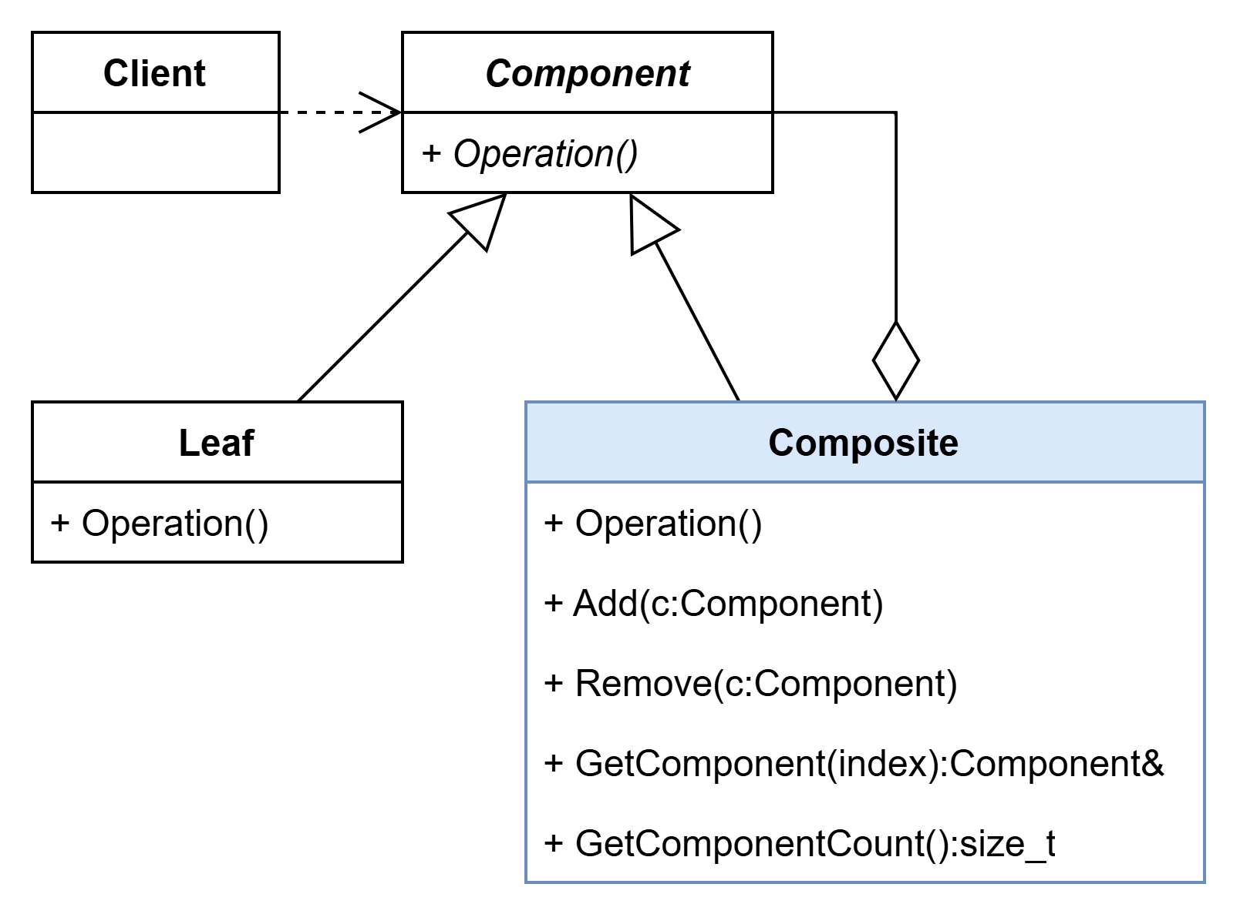
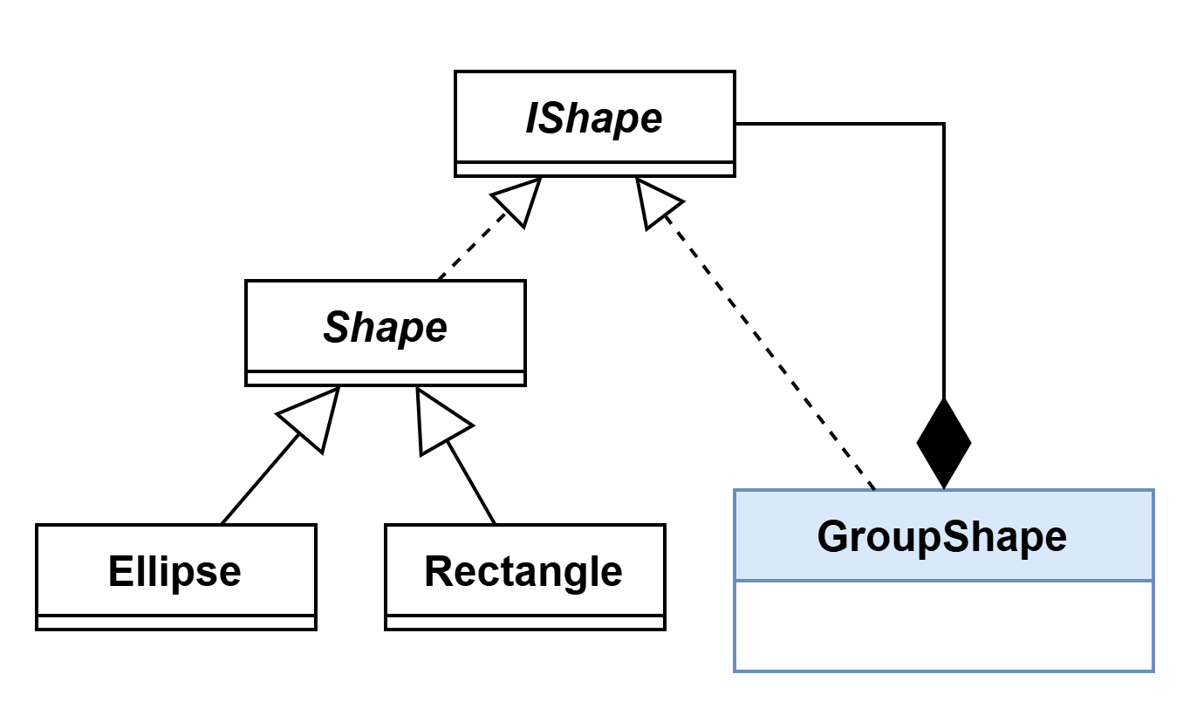
Паттерн Компоновщик (Composite)
Notes:
Мы пришли к известному паттерну проектирования — Компоновщику, или Composite.
Его основная идея состоит в том, что отдельные объекты и их совокупности поддерживают общий интерфейс.
В терминологии паттерна этот интерфейс называется Component. В нашем случае это IShape.
Простые элементы называются Leaf — листья. У нас это прямоугольники и эллипсы.
А составной элемент называется Composite. Он содержит другие компоненты, причём среди них могут быть и другие составные элементы.
Так возникает дерево объектов.
Но важно понимать, что Composite — не просто способ построения дерева.
Главное — возможность обращаться с частью и целым единообразно.
Например, редактор может вызвать MoveBy() у выбранной фигуры. И ему не нужно знать, содержит ли она двадцать вложенных объектов или является обычным прямоугольником.
Именно ради такого единообразия мы и используем Компоновщик.

Slide 12
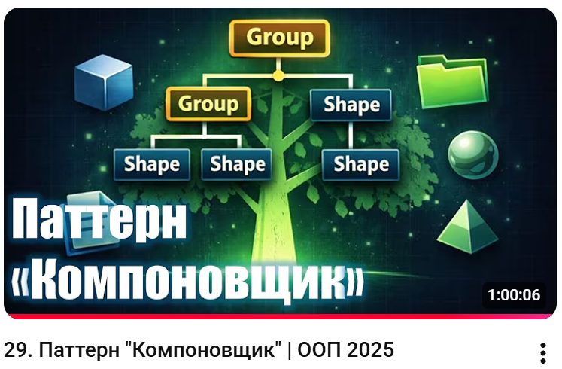

Материалы для самостоятельного изучения
https://youtu.be/joiESxEz-dg
Notes:
Эта лекция 2025 года паттерн «Компоновщик» рассматривается более подробно.
Рекомендую ознакомиться с ней самостоятельно

Slide 13
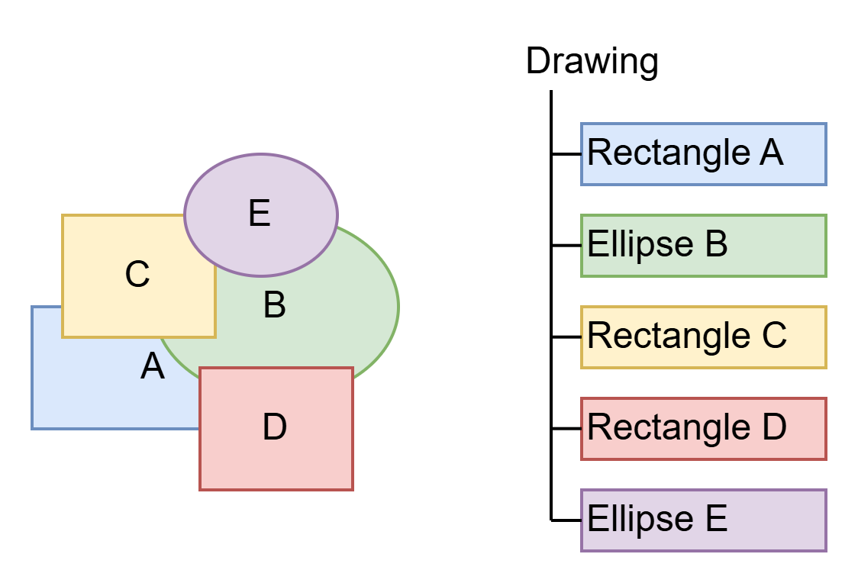
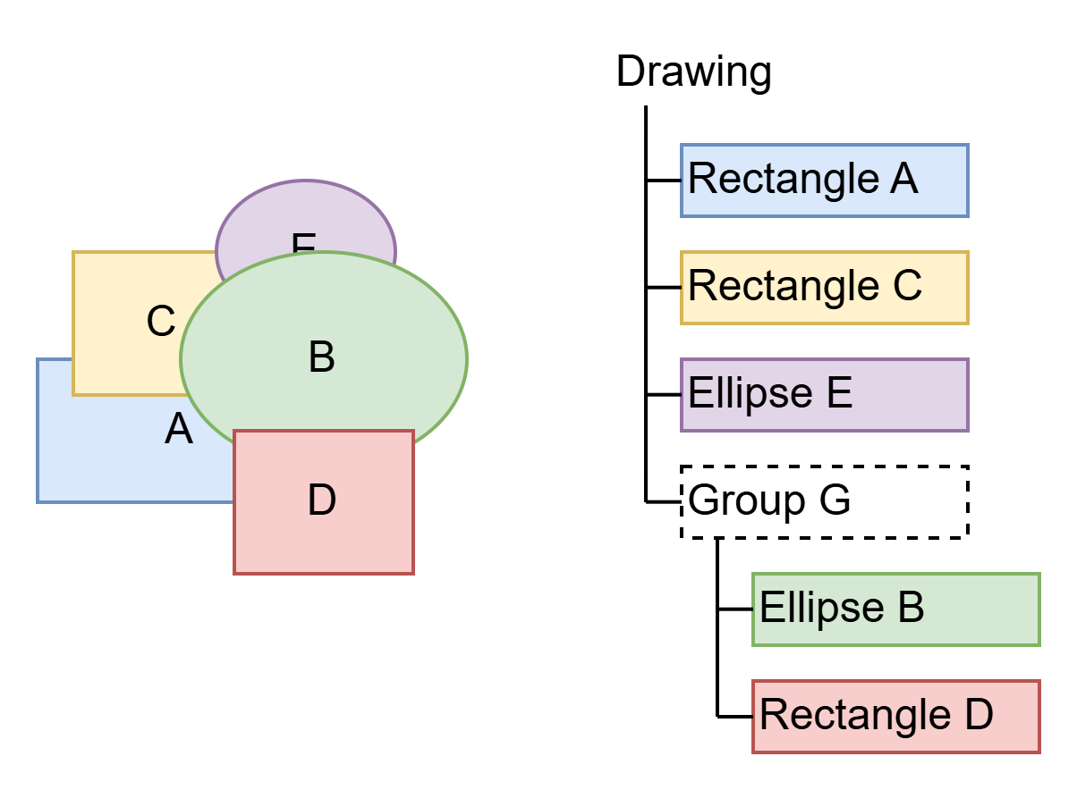
От плоского списка к дереву
До группировки
После Group(B, D)
Notes:
Посмотрим, как изменяется структура рисунка.
Изначально у нас было пять независимых фигур: A, B, C, D и E.
Допустим, пользователь выделил B и D и выполнил группировку.
Теперь B и D принадлежат группе G, а сама G стала элементом Drawing.
Обратите внимание: в нашем прототипе группа добавляется поверх остальных фигур. При этом её дети сохраняют исходный относительный порядок.
Но самое интересное начинается дальше.
Теперь мы можем выделить группу G вместе с другой фигурой и создать новую группу.
Получится группа, содержащая другую группу.
И так можно продолжать, получая дерево произвольной глубины.
При этом внутри дерева находятся не разные виды контейнеров и элементов, требующие отдельной обработки, а объекты одного интерфейса — IShape.
Это и есть основа нашей новой модели документа.

Slide 14
GroupShape — тоже IShape
Две ответственности GroupShape:
  Вести себя как фигура.
  Управлять дочерними фигурами.
Почему наследуемся от IShape, а не от Shape?
class GroupShape final : public IShape {
public:
Rect GetBounds() const override;
bool HitTest(Point2 point) const override;
void MoveBy(Vector2 offset) override;
void Accept(IShapeVisitor& visitor) const override;
size_t GetShapeCount() const noexcept;
IShape& GetShape(size_t index);
void InsertShape(size_t index,
std::unique_ptr<IShape> shape);
std::unique_ptr<IShape> ExtractShape(size_t index);
// ...
};
Notes:
Вот как выглядит интерфейс нашей составной фигуры.
Сверху находятся знакомые методы IShape: получение границ, проверка попадания, перемещение и поддержка Visitor.
А ниже — методы управления дочерними объектами.
Таким образом, GroupShape одновременно является фигурой и контейнером других фигур.
Но здесь есть интересная деталь. В нашем редакторе уже существует класс Shape, от которого наследуются Rectangle и Ellipse.
Почему бы не унаследовать GroupShape от него?
Потому что Shape хранит собственный прямоугольник.
А границы группы зависят от её содержимого. Если ребёнок изменит положение, изменятся и границы группы.
Наследование от Shape заставило бы нас дополнительно следить за согласованностью этих данных.
Поэтому для GroupShape лучше реализовать IShape напрямую.
Теперь разберёмся с тем, кто должен владеть дочерними объектами.

Slide 15
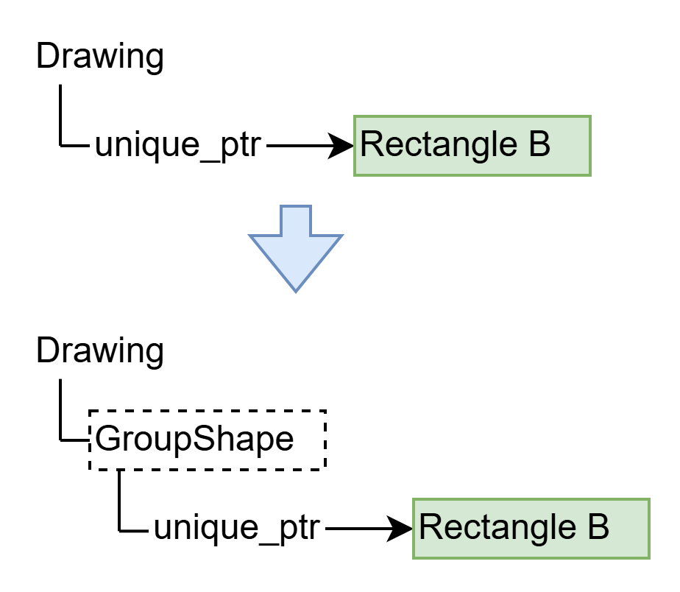
Кто владеет дочерними фигурами?
При группировке меняется владелец фигуры
  auto shape = drawing.ExtractShape(index);
  group.AddShape(std::move(shape));
  До группировки фигурой владеет Drawing.
  После группировки — GroupShape.
  Владение передаётся через unique_ptr<IShape>.
  Фигура не копируется и не пересоздаётся.
Меняется владелец, но не сам объект.
Notes:
Теперь рассмотрим вопрос владения.
Раньше все фигуры принадлежали непосредственно Drawing.
После группировки владельцем дочерних фигур становится GroupShape.
Значит, нужно не просто добавить указатель на фигуру в новую коллекцию, а передать владение объектом.
Для этого мы используем unique_ptr.
Drawing::ExtractShape() извлекает фигуру из коллекции и возвращает владеющий указатель. Затем мы передаём его группе.
Обратите внимание, что сам объект при этом не копируется и не пересоздаётся.
Его адрес остаётся прежним.
Почему это важно?
Потому что у нас уже есть история Undo/Redo. Некоторые команды сохраняют указатели на доменные фигуры.
Если при группировке создавать копии вместо исходных объектов, эти указатели могут стать недействительными.
Поэтому передача владения — не просто удобная техника реализации. Она помогает сохранить важное свойство нашей модели: идентичность объектов.
К подробностям обратимых изменений владения мы ещё вернёмся.

Slide 16
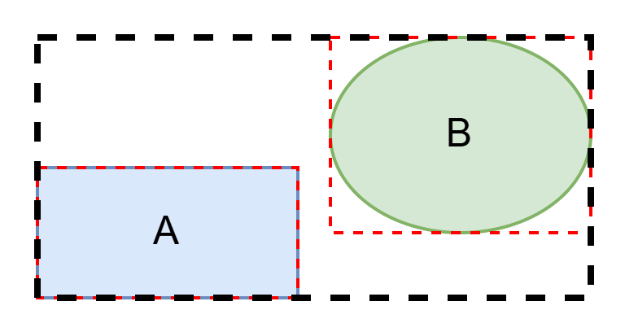
Как вычислить границы группы?
Границы группы — минимальный прямоугольник, охватывающий всех детей.
  Для каждого ребёнка вызываем:
    const auto bounds =
    child->GetBounds();
  Вычисляем:
    left = min(left, bounds.x);
    top = min(top, bounds.y);
    right = max(right, bounds.x +
    bounds.width);
    bottom = max(bottom, bounds.y +
    bounds.height);
  Результат:
    return { left, top, right - left,
    bottom - top };
GroupShape не хранит собственный m_bounds: границы вычисляются по содержимому.
Notes:
Как вычислить границы группы?
У обычной фигуры координаты и размеры уже хранятся в объекте.
А группа не имеет собственной геометрии. Она состоит из других фигур.
Поэтому для неё мы вычисляем минимальный прямоугольник, охватывающий всех детей.
Находим самую левую и верхнюю координату, а также самые правую и нижнюю границы.
И обратите внимание: мы вызываем GetBounds() у каждого дочернего объекта через IShape.
Если ребёнок — обычная фигура, он вернёт свои границы.
Если ребёнок — другая группа, она выполнит аналогичное вычисление для собственного содержимого.
Так наш алгоритм естественным образом становится рекурсивным.
Нам не требуется заранее знать глубину дерева или конкретные типы вложенных фигур.
И мы не храним отдельный прямоугольник группы, который пришлось бы обновлять после каждого изменения детей.

Slide 17
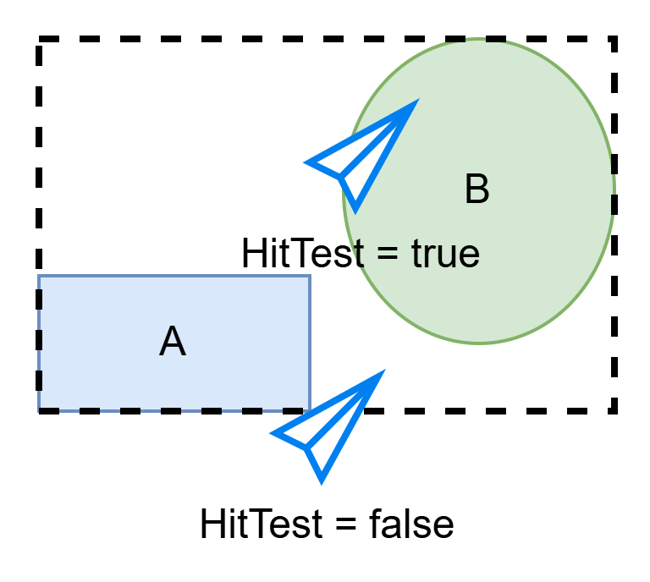
Как определить попадание в группу?
Bounding box группы ≠ геометрия группы
  Проверяем дочерние фигуры.
  Если точка попала хотя бы в одну — попали в группу.
  Пустое пространство между фигурами не считается попаданием.
  Вложенные группы обрабатываются рекурсивно.
bool HitTest(Point2 point) const override {
for (auto it = m_shapes.rbegin(); it != m_shapes.rend(); ++it) {
if (it->shape->HitTest(point)) return true;
}
return false;
}
Notes:
Теперь нам нужно научить группу реагировать на щелчок мыши.
Самое простое решение — проверить, находится ли курсор внутри её охватывающего прямоугольника.
Но здесь есть проблема.
Представьте группу из двух фигур, между которыми осталось много пустого пространства.
Если пользователь щёлкнет в этом пространстве, должен ли редактор выбрать группу?
В нашей реализации — нет.
Поэтому HitTest() группы проверяет попадание непосредственно в её дочерние объекты.
Если хотя бы один ребёнок возвращает true, считаем, что курсор попал в группу.
Обход выполняем в обратном Z-порядке, начиная с верхних фигур.
И снова обратите внимание на полиморфизм.
Мы ничего не знаем о конкретных типах детей. Просто вызываем HitTest() через IShape.
Если ребёнок сам является группой, он выполнит такую же проверку рекурсивно.
Таким образом, сложность внутренней структуры скрыта от пользователя IShape.

Slide 18
Как перемещается группа?
Перемещение группы = перемещение всех её детей
  Всем детям передаётся одинаковое смещение.
  Вложенные группы перемещаются рекурсивно.
  Уведомления детей объединяются в одно уведомление группы.
Клиент вызывает MoveBy() и не знает, сколько объектов внутри.
void GroupShape::MoveBy(Vector2 offset) {
if (m_shapes.empty()
|| (offset.x == 0 && offset.y == 0))
return;
WithDeferredNotifications([&] {
for (auto& entry : m_shapes) {
entry.shape->MoveBy(offset);
}
});
}
Notes:
Наконец, рассмотрим перемещение группы.
Здесь Composite раскрывается особенно наглядно.
Обычная фигура при вызове MoveBy() изменяет собственные координаты.
А группа просто передаёт полученное смещение всем своим детям.
Если один из них тоже является группой, он повторит эту операцию для собственных детей.
В результате переместится вся иерархия, независимо от глубины вложенности.
Заметьте, что в нашем прототипе мы пока не используем локальные системы координат и отдельные трансформации групп. Все фигуры находятся в координатах рисунка, поэтому перемещение группы изменяет координаты её детей.
Ещё одна деталь: каждый ребёнок может отправить уведомление об изменении. Но с точки зрения внешних наблюдателей перемещение группы — одно логическое действие. Поэтому мы объединяем уведомления.
И самое главное: остальной редактор просто вызывает знакомый IShape::MoveBy().
Он не знает ни количества детей, ни структуры дерева.
Именно этого мы и добивались, когда выбирали Composite.
Но давайте посмотрим на наш новый GroupShape внимательнее. Не кажется ли вам, что часть его кода мы уже где-то видели?

Slide 19
Сравним Drawing и GroupShape
class Drawing {
public:
size_t GetShapeCount() const;
const IShape& GetShape(size_t index) const;
IShape& GetShape(size_t index);
void AddShape(std::unique_ptr<IShape> shape);
void InsertShape(size_t index, std::unique_ptr<IShape> shape);
std::unique_ptr<IShape> ExtractShape(size_t index);
IShape* FindShapeAt(Point2 point);
template <typename F>
void WithDeferredNotifications(F&& action);
ScopedConnection DoOnChange(ChangeSignal::slot_type slot);
private:
struct ShapeEntry{...};
void NotifyChanged();
void EndNotificationBatch();
ChangeSignal m_changeSignal;
std::vector<ShapeEntry> m_shapes;
size_t m_notificationBatchDepth = 0;
bool m_hasPendingNotification = false;
};
class GroupShape final : public IShape {
public:
size_t GetShapeCount() const;
IShape& GetShape(size_t index);
const IShape& GetShape(size_t index) const;
void AddShape(std::unique_ptr<IShape> shape);
void InsertShape(size_t index, std::unique_ptr<IShape> shape);
std::unique_ptr<IShape> ExtractShape(size_t index);
IShape* FindShapeAt(Point2 point);
template <typename F>
void WithDeferredNotifications(F&& action);
ScopedConnection DoOnChange(ChangeSignal::slot_type slot) override;
Rect GetBounds() const override;
bool HitTest(Point2 point) const override;
void MoveBy(Vector2 offset) override;
void Accept(IShapeVisitor& visitor) const override;
private:
struct ShapeEntry{...};
void NotifyChanged();
void EndNotificationBatch();
ChangeSignal m_changeSignal;
std::vector<ShapeEntry> m_shapes;
size_t m_notificationBatchDepth = 0;
bool m_hasPendingNotification = false;
};
Notes:
Мы добавили новый тип фигуры. Почему для этого пришлось повторить столько кода из Drawing.

Slide 20
Новое требование обнаружило дублирование
Мы добавили GroupShape — и обнаружили знакомый код.
Повторяются одни и те же механизмы:
  Хранение фигур и управление владением.
  AddShape(), InsertShape(), ExtractShape().
  Подписка на изменения дочерних фигур.
  NotifyChanged() и WithDeferredNotifications().
  Обход коллекции с учётом Z-order.
Как убрать дублирование, не смешивая ответственности классов?
struct ShapeEntry
{
std::unique_ptr<IShape> shape;
ScopedConnection connection;
};
std::vector<ShapeEntry> m_shapes;
Notes:
Мы реализовали паттерн Composite, и теперь наш редактор умеет работать с отдельными фигурами и группами через общий интерфейс.
Но давайте внимательно посмотрим на получившийся код.
Вот фрагмент GroupShape. Не напоминает ли он вам что-нибудь?
Практически такой же код у нас уже есть в Drawing.
Оба класса хранят коллекцию unique_ptr<IShape>. Оба подписываются на изменения дочерних фигур, умеют вставлять и извлекать их, сохраняют порядок элементов.
Более того, мы почти дословно повторили механизм отложенных уведомлений.
Почему так получилось?
Потому что Drawing и GroupShape решают одну общую задачу: управляют коллекцией фигур.
Но при этом они остаются разными сущностями. Drawing — это содержимое рисунка, а GroupShape — фигура, у которой есть границы, проверка попадания и перемещение.
Как повторно использовать общую реализацию, не превращая эти два класса в разновидности одного и того же объекта?

Slide 21
Выделяем ShapeCollection
ShapeCollection — общий механизм управления коллекцией фигур.
ShapeCollection отвечает за владение, порядок, поиск и уведомления
Но ShapeCollection не является IShape.
class ShapeCollection {
public:
size_t GetShapeCount() const noexcept;
IShape& GetShape(size_t index);
void AddShape(std::unique_ptr<IShape> shape);
void InsertShape(size_t index,
std::unique_ptr<IShape> shape);
std::unique_ptr<IShape> ExtractShape(size_t index);
IShape* FindShapeAt(Point2 point);
ScopedConnection DoOnChange(/* slot */);
template <typename F>
void WithDeferredNotifications(F&& action);
private:
std::vector<ShapeEntry> m_shapes;
// Сигнал и состояние отложенных уведомлений
};
Notes:
Мы можем выделить повторяющийся механизм в самостоятельный класс — ShapeCollection.
Его ответственность довольно конкретна: владеть коллекцией фигур, поддерживать порядок элементов, добавлять и извлекать объекты.
Он также подписывается на изменения дочерних фигур и позволяет временно откладывать уведомления, чтобы несколько изменений воспринимались как одно.
Сюда же мы перенесли поиск фигуры по координатам. Раньше Drawing и GroupShape независимо обходили свои коллекции в обратном порядке, проверяя HitTest.
Но важно обратить внимание и на то, чего здесь нет.
ShapeCollection не реализует IShape. У неё нет собственного GetBounds() или MoveBy().
Ведь коллекция фигур сама по себе необязательно является фигурой. Например, Drawing тоже содержит коллекцию, но мы не считаем весь документ отдельной фигурой.
Таким образом, мы выделили не новую сущность предметной области, а общий механизм хранения и управления дочерними объектами.
Посмотрим, как теперь будут устроены Drawing и GroupShape.

Slide 22
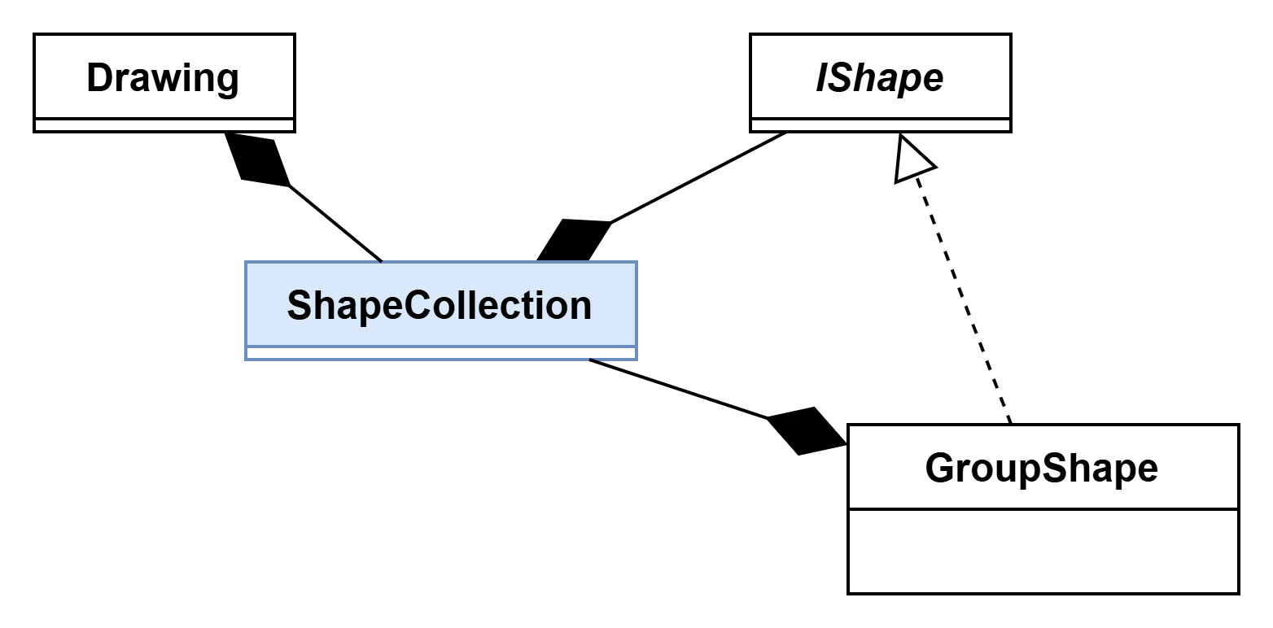
Повторное использование через композицию
Drawing и GroupShape используют ShapeCollection
Два разных отношения:
  GroupShape является IShape — наследование.
  GroupShape и Drawing содержат ShapeCollection — композиция.
Общий механизм ≠ общий базовый класс.
Notes:
Теперь оба класса используют один и тот же компонент — ShapeCollection.
Вместо собственной реализации хранения фигур Drawing делегирует соответствующие операции объекту m_shapes.
А GroupShape использует m_children для управления дочерними фигурами.
При этом в GroupShape осталась логика, которая действительно относится к составной фигуре: вычисление границ и перемещение детей.
Обратите внимание на два разных отношения.
GroupShape является IShape. Это отношение наследования, которое позволяет использовать группу там, где ожидается обычная фигура.
А вот Drawing и GroupShape содержат ShapeCollection. Это отношение композиции.
Можно было бы попытаться устранить дублирование через общий базовый класс для Drawing и GroupShape. Но какое отношение он выражал бы? Drawing не является разновидностью группы, а группа — разновидностью рисунка.
Их объединяет не природа объектов, а используемый механизм.
Поэтому здесь композиция точнее выражает архитектуру.
Мы получили два независимых улучшения: Composite позволил единообразно работать с отдельными и составными фигурами, а ShapeCollection устранил дублирование реализации.
И это важное различие: одинаковый код не всегда означает необходимость общего предка.

Slide 23
Как новая структура взаимодействует с редактором
Notes:
Мы реализовали GroupShape и избавились от дублирования кода с помощью ShapeCollection.
Теперь важно проверить, насколько хорошо новое решение вписывается в существующую архитектуру редактора. Мы уже использовали Visitor, Observer, Preview и Command. Появление групп затрагивает каждый из этих механизмов.

Slide 24
Новый тип фигуры — проверка Visitor
Раньше IShapeVisitor знал только про Rectangle и Ellipse.
Теперь появился новый тип: GroupShape
Что пришлось изменить?
  Расширить IShapeVisitor.
  Добавить обработку группы в конкретные Visitor.
  Расширить IEditorShapeVisitor и его адаптер.
Компромисс паттерна Visitor:
  Новые операции добавлять удобно
  Новые типы объектов — сложнее.
class IShapeVisitor
{
public:
virtual void Visit(const Rectangle&) = 0;
virtual void Visit(const Ellipse&) = 0;
virtual void Visit(const GroupShape&) = 0;
protected:
virtual ~IShapeVisitor() = default;
};
Notes:
Мы добавили новый тип фигуры — GroupShape. Но достаточно ли было просто реализовать интерфейс IShape?
Вспомним, что отрисовку фигур мы реализовали с помощью Visitor.
До сих пор наш IShapeVisitor знал два типа объектов: Rectangle и Ellipse. Теперь ему придётся узнать и о GroupShape.
Причём изменится не только интерфейс. Существующие реализации Visitor тоже должны научиться обрабатывать новый тип.
А в EditorModel у нас есть ещё один уровень — IEditorShapeVisitor и адаптер между ним и доменным Visitor. Их тоже нужно расширить.
На первый взгляд, это недостаток архитектуры.
Но вспомним лекцию, посвящённую Visitor. Мы уже обсуждали, что этот паттерн упрощает добавление новых операций, но создаёт дополнительную связанность с набором типов объектов.
Теперь мы столкнулись с этим ограничением на практике.
Это не неожиданная ошибка проектирования. Это следствие ранее выбранного компромисса.
Остаётся решить, что именно должен делать Visitor, когда встречает группу.

Slide 25
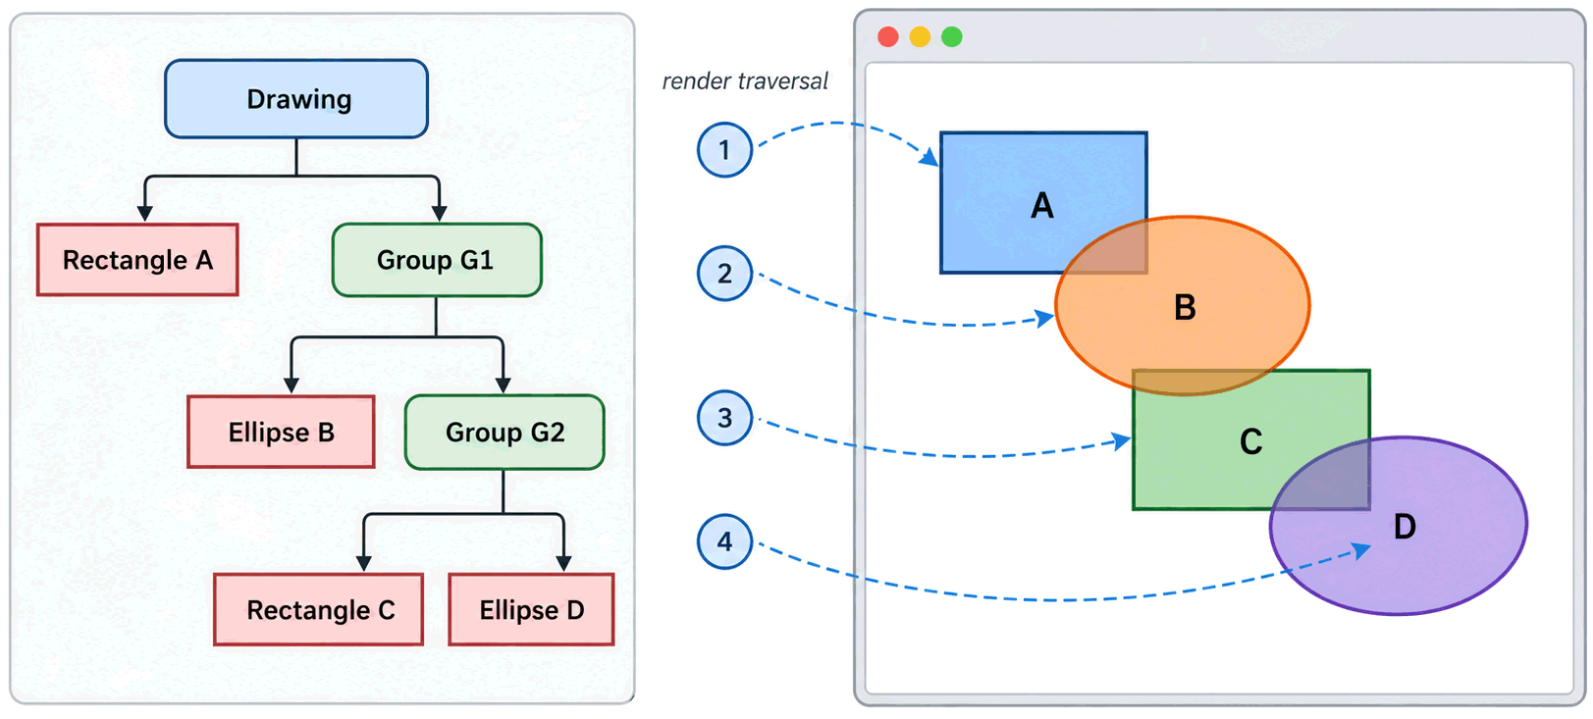
Как отрисовать дерево фигур?
GroupShape принимает Visitor, но не обходит детей самостоятельно
Рекурсивный обход выполняет DrawingRenderer:
  Примитивы рисуются как обычно
  Группы рекурсивно раскрываются
  Порядок обхода сохраняет Z-order
Структура определяет состав группы, Visitor — способ её обработки
void GroupShape::Accept(IShapeVisitor& visitor) const {
visitor.Visit(*this);
}
void DrawingRenderer::Visit(const GroupShape& group)
{
for (size_t i = 0; i < group.GetShapeCount(); ++i)
group.GetShape(i).Accept(*this);
}
Notes:
Посмотрим, что происходит при отрисовке.
Метод GroupShape::Accept() сам по себе не обходит дочерние фигуры. Он просто передаёт управление Visitor, вызывая Visit(*this).
Почему мы поступили именно так?
Потому что не всякая операция над группой обязательно должна обходить её содержимое.
А вот DrawingRenderer действительно нужно нарисовать все дочерние фигуры.
Поэтому, когда рендерер встречает группу, он последовательно вызывает Accept() у её детей.
Если ребёнок — прямоугольник или эллипс, соответствующий метод Visitor рисует его.
Если ребёнок — ещё одна группа, рендерер снова обходит её содержимое.
Так получается рекурсивная отрисовка дерева.
Важно сохранить порядок: сначала рисуются элементы, находящиеся ниже по Z-order, затем верхние.
Обратите внимание, что GroupShape при этом не зависит от графической библиотеки. Она ничего не знает о SFML.
Это по-прежнему ответственность представления — DrawingRenderer.

Slide 26
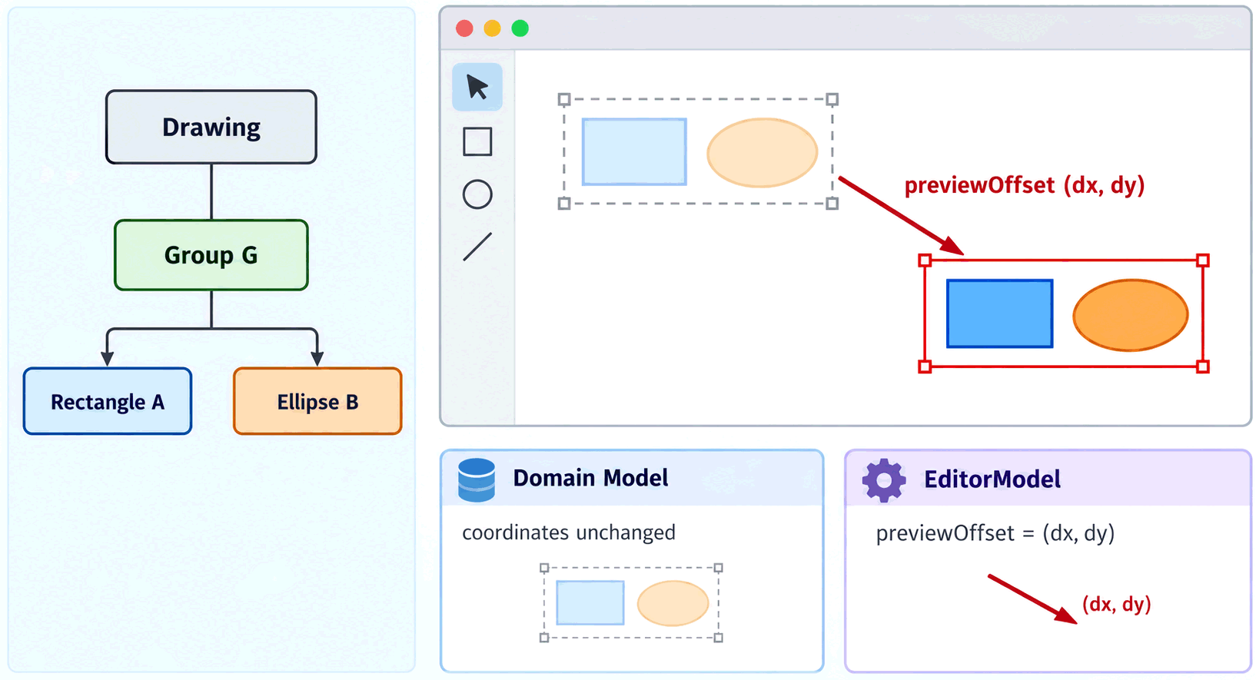
Как работает Preview группы?
EditorModel работает с фигурами верхнего уровня
При перетаскивании:
  EditorShape хранит previewOffset.
  DrawingRenderer применяет смещение ко всем детям группы.
  Координаты в Domain Model пока не изменяются.
  При Commit выполняется команда перемещения группы.
Preview одного объекта влияет на отображение всего поддерева.
Notes:
Теперь посмотрим, как группировка взаимодействует с механизмом Preview.
Вспомним, что во время перетаскивания мы не изменяем доменную модель. Вместо этого EditorShape хранит временное смещение, которое учитывается при отображении.
Но теперь в Drawing может находиться группа, содержащая несколько фигур и другие группы.
Нужно ли создавать отдельный EditorShape для каждого дочернего объекта?
Нет. Наша EditorModel работает с объектами верхнего уровня Drawing. Для группы существует один EditorShape.
Когда пользователь перетаскивает группу, Preview-смещение сохраняется именно в нём.
DrawingRenderer получает это смещение и применяет его ко всем фигурам внутри группы, включая вложенные группы.
При этом реальные координаты детей остаются прежними.
Только когда пользователь завершает перетаскивание, создаётся команда перемещения, которая изменяет доменные фигуры.
Получается, что Composite позволил сохранить прежнюю модель взаимодействия с редактором: одна выбранная фигура, один Preview и одна команда.
Внутри этой фигуры при этом может находиться целое дерево.

Slide 27
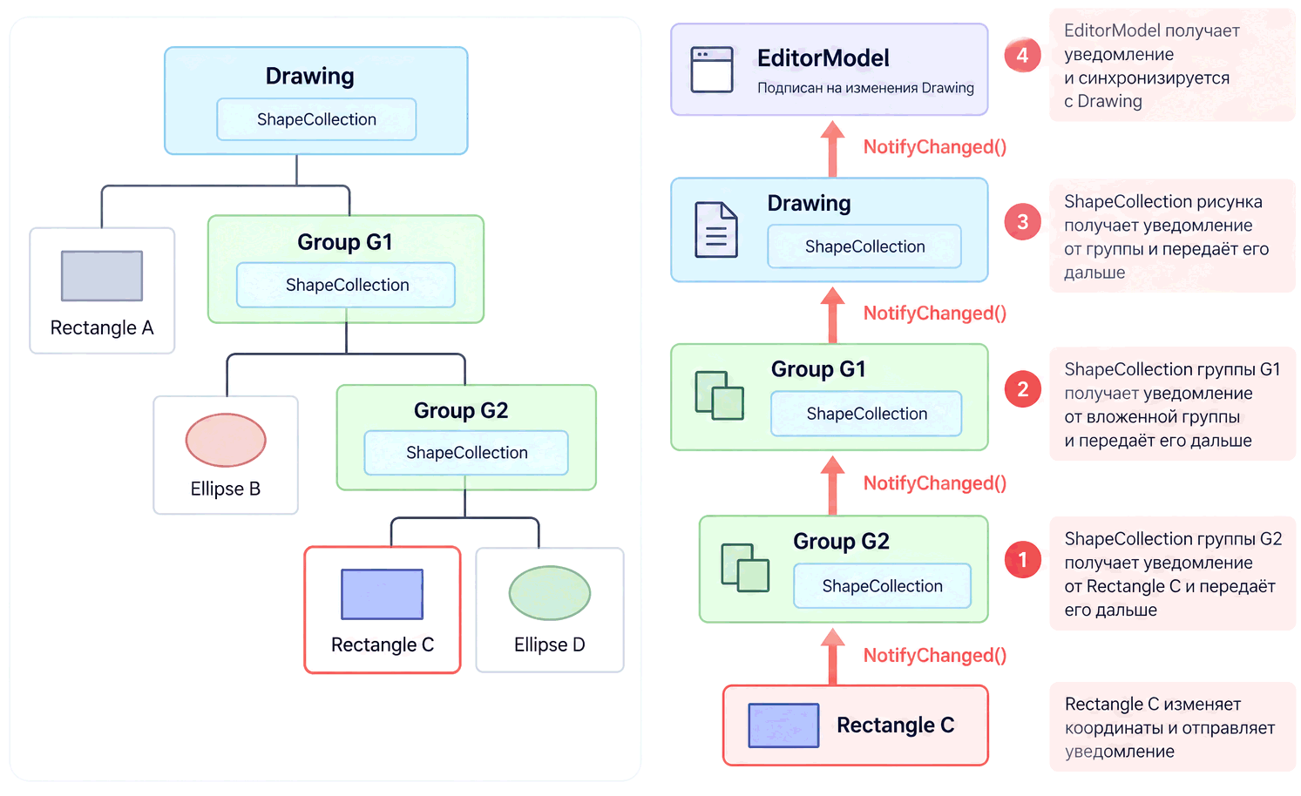
Как уведомления проходят по дереву фигур?
ShapeCollection подписывается на изменения своих детей.
Уведомление распространяется вверх по иерархии:
  GroupShape предоставляет сигнал своей ShapeCollection.
  Каждая коллекция передаёт изменения родителю.
  EditorModel синхронизируется с Drawing.
Глубина вложенности не влияет на интерфейс подписки
Notes:
Раньше Drawing подписывался непосредственно на изменения каждой фигуры.
Но теперь фигура может находиться внутри группы, а та — внутри другой группы.
Как сообщить редактору, что изменилась фигура, спрятанная глубоко в дереве?
Здесь нам помогает ShapeCollection.
Каждая коллекция подписывается на изменения своих непосредственных детей.
Когда Rectangle перемещается, он отправляет уведомление.
Если Rectangle находится внутри группы, его уведомление получает ShapeCollection этой группы.
Сама группа предоставляет наружу сигнал своей коллекции. Поэтому родительская коллекция получает уведомление об изменении группы.
И так сообщение распространяется вверх по дереву, пока не достигнет Drawing.
EditorModel подписан на изменения Drawing. Получив уведомление, он вызывает SyncShapes() и сообщает об изменении своего состояния.
В нашем прототипе CanvasView затем использует актуальную EditorModel при очередной отрисовке.
Обратите внимание: редактору не нужно знать, где находится изменённая фигура.
Он наблюдает за Drawing точно так же, как и до появления групп.

Slide 28
Одна операция — одно уведомление
Проблема: перемещение группы может изменить десятки фигур.
  Без объединения уведомлений наблюдатели получают сообщения о промежуточных изменениях.
Решение — WithDeferredNotifications()
  GroupShape объединяет уведомления своих детей.
  DrawingDocument объединяет изменения всей команды.
  Undo() и Redo() используют тот же механизм.
Наблюдатели узнают об окончательном результате операции.
void DrawingDocument::ExecuteCommand(
std::unique_ptr<ICommand> command)
{
m_drawing.WithDeferredNotifications([&] {
m_commandHistory.Execute(std::move(command));
});
}
Notes:
Мы решили задачу распространения уведомлений по дереву. Но здесь возникает новая проблема.
Представьте группу из ста фигур.
Когда мы перемещаем её, у каждой дочерней фигуры изменяются координаты. Каждая может отправить сигнал, который распространится по дереву до Drawing.
Получается, что редактор может получить множество уведомлений во время одного пользовательского действия.
Это не только лишняя работа. Наблюдатели могут увидеть промежуточное состояние, когда часть фигур уже переместилась, а остальные ещё нет.
Поэтому мы используем механизм отложенных уведомлений.
Внутри GroupShape изменения детей объединяются в одно уведомление группы.
А на уровне документа мы оборачиваем выполнение команды в Drawing::WithDeferredNotifications().
Пока команда выполняется, Drawing запоминает факт изменений, но не уведомляет наблюдателей немедленно.
После завершения операции он отправляет одно уведомление, если что-то изменилось.
Точно так же обрабатываются Undo и Redo.
Таким образом, существующий механизм команд и новая древовидная структура работают согласованно. Нам не пришлось вводить отдельную систему уведомлений для групп.

Slide 29
Группировка как обратимая структурная операция
Notes:
В предыдущих разделах мы научили группу вести себя как обычная фигура, устранили дублирование с помощью ShapeCollection и обеспечили работу Visitor, Preview и уведомлений.
Теперь предстоит решить другую задачу: изменять саму структуру рисунка так, чтобы группировку можно было отменить и повторить.

Slide 30
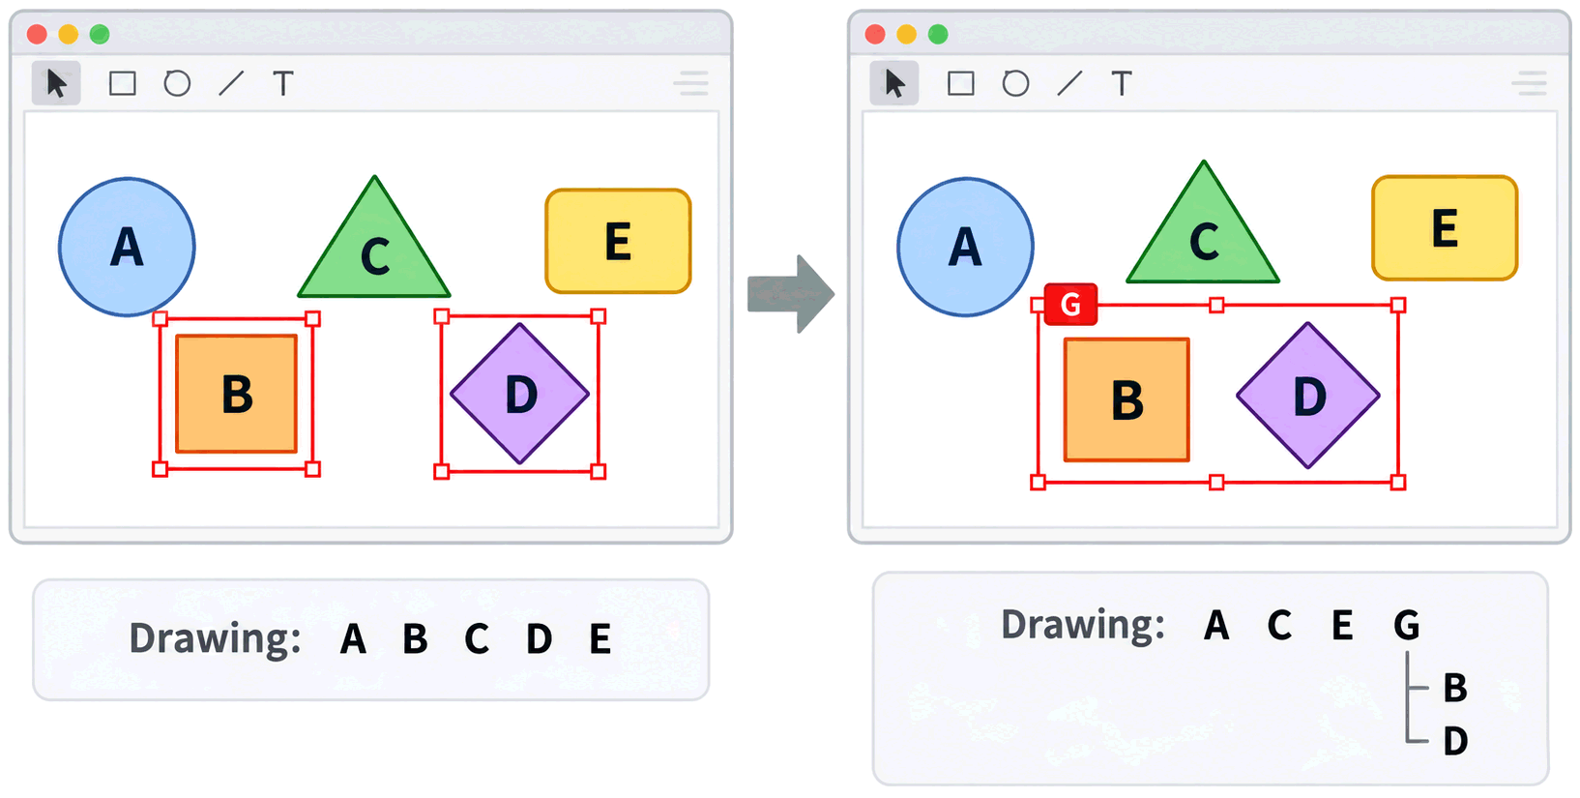
Группируем несоседние фигуры
Notes:
Мы уже умеем работать с существующей группой. Теперь посмотрим, как пользователь может её создать.
Пусть в нашем Drawing находятся пять фигур: A, B, C, D и E.
Пользователь выделяет B и D. Обратите внимание: эти фигуры не соседние. Между ними находится C.
После группировки мы хотим получить новый объект G, который содержит B и D.
При этом нам нужно решить несколько вопросов.
Во-первых, куда поместить новую группу в порядке наложения? В нашем редакторе мы решили добавлять её поверх остальных фигур.
Во-вторых, внутри группы нужно сохранить относительный порядок детей. Если B находилась ниже D, то и после группировки она должна остаться ниже.
И, наконец, мы должны сохранить сами объекты. Мы не хотим создавать копии B и D.
А если пользователь нажмёт Undo, необходимо восстановить не только фигуры, но и их первоначальные позиции в Drawing.
Вот эту задачу мы и решим с помощью Command.

Slide 31
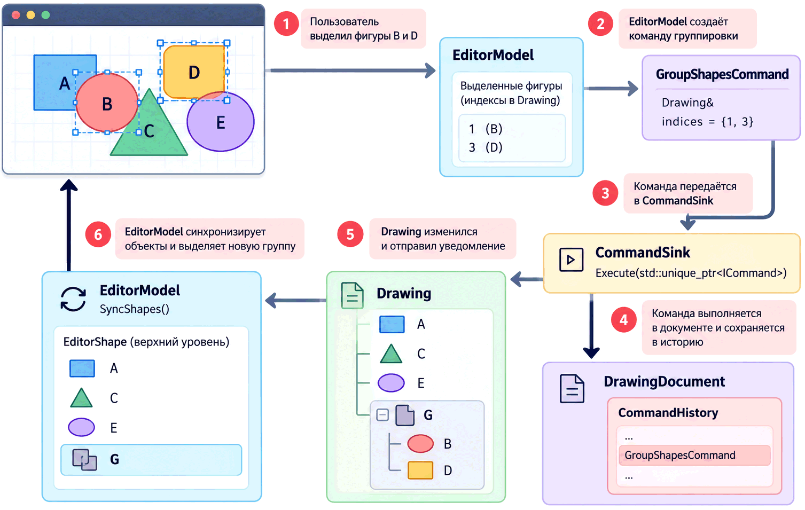
От выделения к команде группировки
EditorModel знает, какие фигуры выделены.
Разделение ответственностей:
  EditorModel определяет участников операции.
  GroupShapesCommand изменяет структуру Drawing.
  После выполнения команды EditorModel выделяет новую группу.
Selection не хранится в команде документа.
auto command = std::make_unique<GroupShapesCommand>(
m_drawing, std::move(indices));
const IShape* group = command->GetGroupShape();
m_commandSink(std::move(command));
// После выполнения команды и SyncShapes:
// найти EditorShape группы и выделить его
Notes:
Вспомним нашу архитектуру.
Выделение фигур принадлежит EditorModel. Именно она знает, какие объекты пользователь выбрал на холсте.
Поэтому операция группировки начинается здесь.
EditorModel собирает индексы выделенных фигур в порядке их расположения в Drawing.
Если выбрано меньше двух объектов, группировка не выполняется.
Иначе создаётся GroupShapesCommand, которой передаются Drawing и индексы фигур.
Команда отправляется через уже существующий CommandSink. Дальше её выполняет история команд документа.
Обратите внимание: сама команда ничего не знает о выделении и пользовательском интерфейсе.
Она занимается только изменением структуры рисунка.
После выполнения Drawing отправляет уведомление. EditorModel синхронизирует свои объекты с новой структурой и выделяет созданную группу.
Для этого мы заранее запоминаем указатель на доменный объект группы, а не на EditorShape, который может перестать существовать при синхронизации.
Так мы сохраняем прежнюю границу между состоянием документа и состоянием редактора.

Slide 32
GroupShapesCommand: Execute
Извлекаем фигуры в порядке их расположения в Drawing:
Почему это работает?
  m_indices отсортированы по возрастанию.
  После каждого извлечения индексы последующих фигур уменьшаются на единицу.
  m_group->GetShapeCount() показывает, сколько фигур уже извлечено.
  AddShape() сохраняет исходный относительный Z-order дочерних фигур.
Владение переносится без копирования объектов.
void Execute() override
{
assert(m_group && m_group->GetShapeCount() == 0);
for (auto index : m_indices)
{
m_group->AddShape(
m_drawing.ExtractShape(
index - m_group->GetShapeCount()));
}
m_drawing.AddShape(std::move(m_group));
}
Notes:
Посмотрим, как команда группировки переносит выбранные фигуры из Drawing в группу.
Индексы выделенных фигур у нас уже отсортированы по возрастанию.
Поэтому мы можем извлекать фигуры в исходном порядке и сразу добавлять их в конец группы.
Но здесь возникает небольшая тонкость.
Допустим, мы группируем B и D из последовательности A, B, C, D, E.
Сначала извлекаем B с индексом 1. После этого D уже находится не на индексе 3, а на индексе 2.
Как вычислить её актуальный индекс?
Мы вычитаем количество фигур, которые уже успели перенести в группу. Это и есть m_group->GetShapeCount().
Таким образом, для B получаем индекс 1, а для D — 3 минус 1, то есть 2.
Поскольку мы добавляем фигуры в конец группы, их относительный порядок сохраняется автоматически.
После завершения цикла передаём группу в Drawing. Она становится последним элементом и отображается поверх остальных фигур.
Обратите внимание: мы по-прежнему не копируем объекты. Только передаём владение ими между контейнерами.

Slide 33
GroupShapesCommand: Undo
После Group:
  A C E G(B, D)
Undo должен восстановить:
  A B C D E
В Unexecute():
  Извлекаем группу из Drawing.
  Возвращаем её детей на сохранённые индексы.
  Сохраняем пустой объект GroupShape для Redo.
Отмена должна восстановить первоначальный Z-order, а не просто удалить группу.
void Unexecute() override {
auto extracted = m_drawing.ExtractShape(
m_drawing.GetShapeCount() - 1);
m_group.reset(
static_cast<GroupShape*>(extracted.release()));
for (size_t index : m_indices) {
m_drawing.InsertShape(index, m_group->ExtractShape(0));
}
}
Notes:
Теперь рассмотрим отмену группировки.
На первый взгляд, всё просто: нужно извлечь фигуры из группы и вернуть их в Drawing.
Но куда именно?
Вспомним, что B и D изначально находились на разных позициях. Между ними была фигура C.
Если просто вставить B и D на место группы, первоначальный порядок не восстановится.
А Undo должно вернуть документ в состояние, которое было до выполнения команды.
Поэтому GroupShapesCommand сохраняет исходные индексы выбранных фигур.
При отмене мы извлекаем группу из Drawing, а затем возвращаем её детей на эти индексы в возрастающем порядке.
В результате снова получаем A, B, C, D, E.
Но что делать с самим объектом группы?
Мы не уничтожаем его.
Команда сохраняет пустой GroupShape, чтобы при последующем Redo снова использовать тот же экземпляр.
Почему это важно, станет понятнее на следующем слайде.

Slide 34
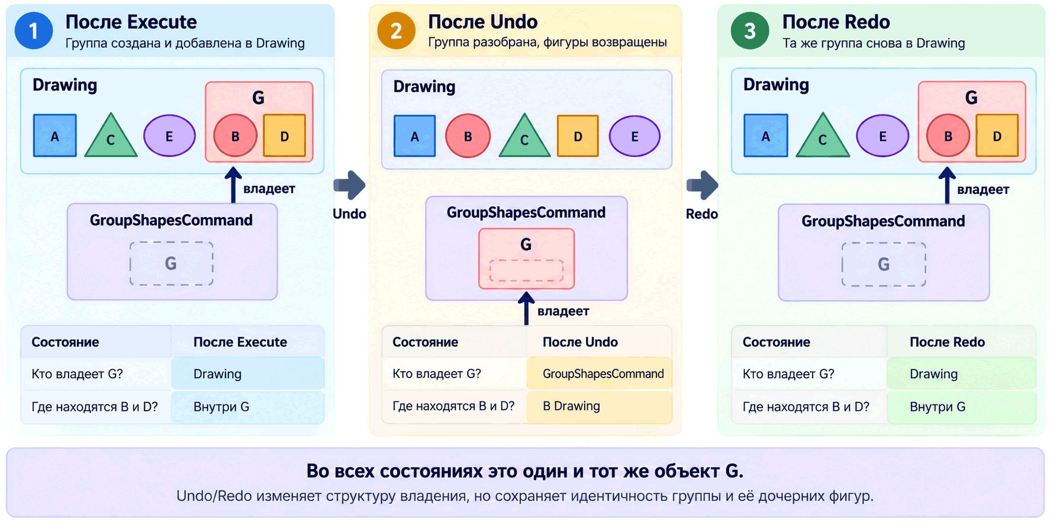
Кто владеет группой при Undo/Redo?
Владелец группы меняется, но объект остаётся тем же.
  std::unique_ptr<GroupShape> m_group;
  GroupShape* m_groupIdentity;
  m_group владеет группой, когда группировка отменена.
  m_groupIdentity хранит указатель на тот же объект.
  Группа и дочерние фигуры не пересоздаются.
Undo/Redo изменяет структуру владения, но сохраняет идентичность объектов.
Notes:
Здесь мы подошли к одному из наиболее интересных моментов реализации.
После выполнения группировки объектом G владеет Drawing.
Когда мы отменяем группировку, команда извлекает G из Drawing и возвращает дочерние фигуры на первоначальные места.
Теперь команда владеет пустой группой.
При Redo она снова переносит те же фигуры внутрь G и передаёт группу в Drawing.
Почему мы не создаём новую группу при каждом Redo?
Потому что другие команды истории могут ссылаться на неё.
Например, пользователь мог сгруппировать фигуры, затем переместить группу. Команда перемещения сохраняет указатель на соответствующий IShape.
Если при Redo группировки создать новый GroupShape, прежний указатель уже не будет указывать на нужный объект.
Поэтому экземпляр G сохраняется на протяжении циклов Execute, Undo и Redo.
В этом примере особенно хорошо видно, что обратимость операции требует продуманного управления временем жизни объектов.

Slide 35
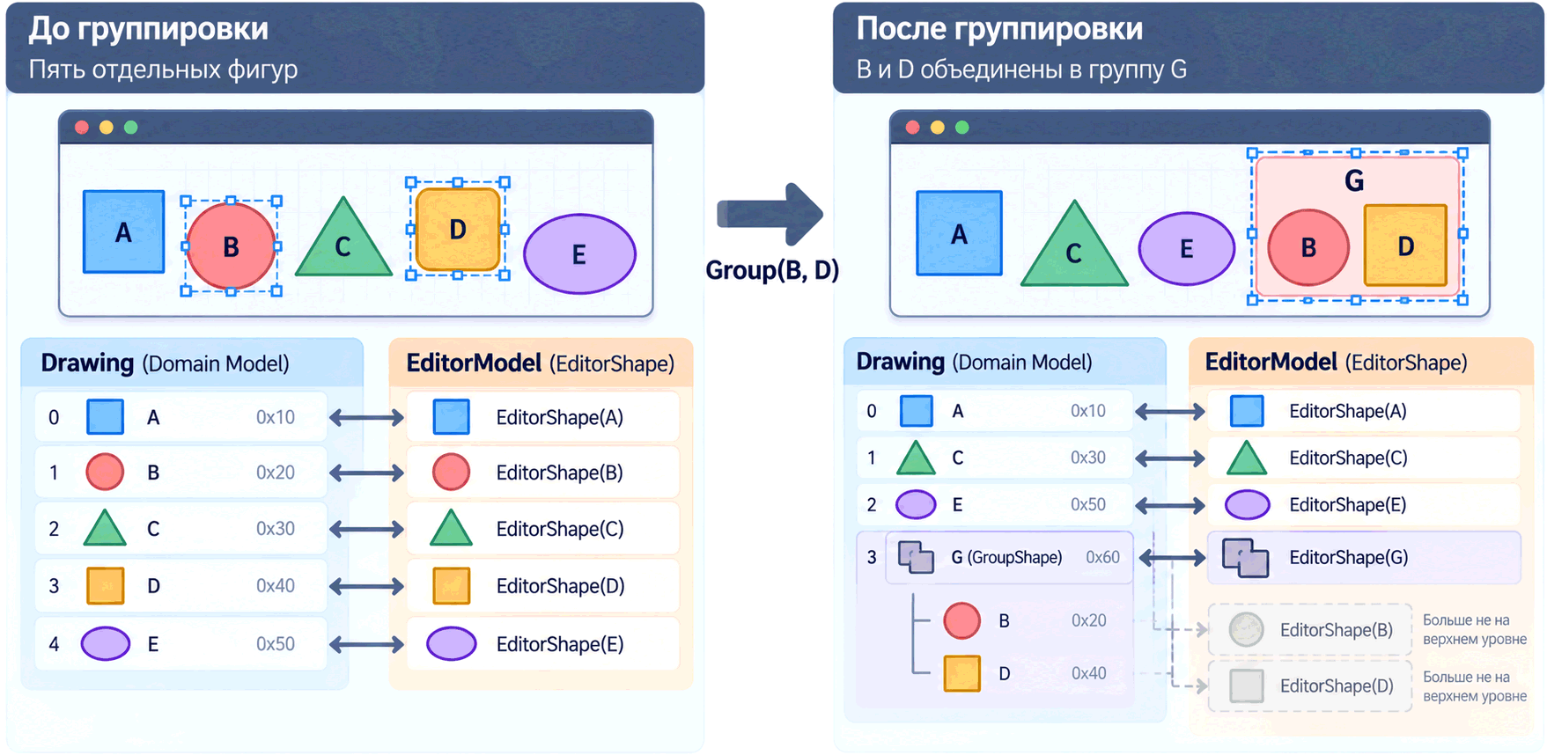
Как EditorModel переживает структурные изменения?
После Group состав объектов верхнего уровня изменился.
SyncShapes():
  Сопоставляет EditorShape и IShape по адресам.
  Сохраняет существующие обёртки для A, C, E.
  Удаляет обёртки B и D с верхнего уровня.
  Создаёт новый EditorShape для G.
После синхронизации выделяется группа G.
Notes:
Мы изменили структуру Drawing. Но что происходит с EditorModel?
До группировки у неё были отдельные EditorShape для A, B, C, D и E.
После группировки фигуры B и D больше не находятся непосредственно в Drawing. Теперь они принадлежат группе G.
При этом A, C и E остались на прежнем уровне.
Было бы неправильно уничтожать все EditorShape и создавать новые при каждом изменении структуры.
Поэтому метод SyncShapes() сопоставляет доменные объекты по их адресам.
Если фигура уже имела обёртку, мы сохраняем её, даже если индекс в Drawing изменился.
Для новой группы создаём новый EditorShape.
А обёртки B и D на верхнем уровне больше не нужны: теперь пользователь работает с ними через группу.
При этом сами доменные B и D продолжают существовать.
После синхронизации EditorModel выделяет новую группу.
И здесь ещё раз пригодилась сохранённая идентичность доменных объектов.

Slide 36
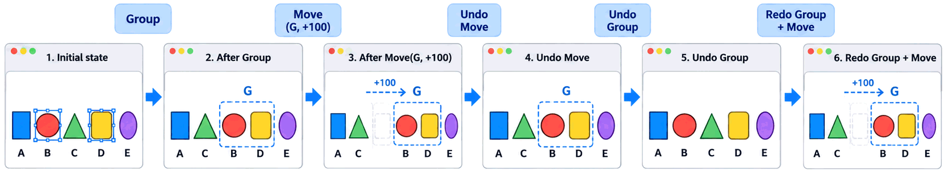
Group → Move → Undo/Redo
Почему это работает?
  MoveShapesCommand хранит указатель на тот же G.
  GroupShapesCommand сохраняет объект G при Undo.
  ShapeCollection передаёт владение без копирования.
  DrawingDocument объединяет уведомления команды.
CommandHistory менять не пришлось.
Notes:
Теперь проверим, как наше решение работает вместе с историей команд.
Пользователь группирует B и D. В Drawing появляется группа G.
Затем он перемещает её на сто пикселей.
Команда перемещения сохраняет указатель на G и вызывает у неё MoveBy().
Теперь пользователь нажимает Undo.
Сначала отменяется перемещение. Группа и её дети возвращаются на прежнее место.
Ещё одно Undo отменяет группировку. B и D снова находятся непосредственно в Drawing, а пустая G сохраняется внутри команды группировки.
Теперь дважды выполним Redo.
Первая команда восстановит группу. Причём это будет тот же объект G, что существовал раньше.
Вторая команда снова переместит её, используя сохранённый указатель.
Всё работает, хотя мы добавили довольно сложную структурную операцию.
И обратите внимание: нам не пришлось изменять CommandHistory.
Мы воспользовались уже существующим протоколом Execute() и Unexecute().
Это хороший результат ранее проделанной архитектурной работы.

Slide 37
Ungroup — самостоятельная операция
Notes:
Мы научились отменять группировку. Но пользователь может захотеть не отменить старое действие, а просто разгруппировать объект, который существует в документе прямо сейчас.
Например, группу могли создать давно, потом несколько раз переместить, а теперь решили разобрать на отдельные фигуры.
Можно ли для этого просто вызвать Undo группировки?

Slide 38
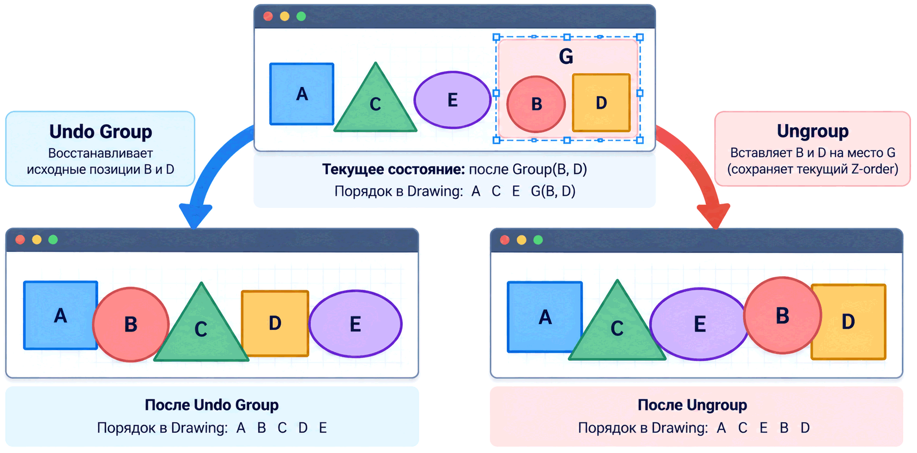
Ungroup — не то же самое, что Undo Group
Notes:
Мы уже научились отменять группировку. Казалось бы, зачем теперь реализовывать Ungroup? Разве нельзя просто воспользоваться Undo?
Давайте разберём пример.
Изначально у нас были пять фигур. Мы сгруппировали B и D, получив группу G на верхнем слое.
Если теперь выполнить Undo группировки, команда вернёт B и D на их первоначальные позиции. Мы снова получим A, B, C, D, E.
Но представьте, что пользователь создал группу давно, затем перемещал её и выполнял другие действия.
Теперь он просто хочет разобрать её на отдельные фигуры, сохранив их текущее положение в рисунке.
Это уже не отмена исторического действия. Это новая операция.
Поэтому Ungroup извлекает детей группы и помещает их на место самой группы.
В нашем примере результатом будет A, C, E, B, D.
Undo Group восстанавливает первоначальный порядок, а Ungroup сохраняет текущее положение группы в Z-order.
И раз Ungroup — самостоятельная операция, она тоже должна поддерживать Undo/Redo.

Slide 39
UngroupShapesCommand
Execute: извлекаем группу и возвращаем её детей в Drawing.
Unexecute:
  Извлекаем детей из Drawing в обратном порядке.
  Возвращаем их в тот же объект GroupShape.
  Вставляем восстановленную группу на прежний индекс.
Группа и её дети не копируются и не пересоздаются.
// --- Execute ---
auto extracted = m_drawing.ExtractShape(m_groupIndex);
m_group.reset(
static_cast<GroupShape*>(extracted.release()));
for (size_t i = 0; i < m_childIdentities.size(); ++i)
{
m_drawing.InsertShape(m_groupIndex + i,
m_group->ExtractShape(0));
}
// --- Unexecute ---
for (size_t i = m_childIdentities.size(); i > 0; --i)
{
m_group->InsertShape(0,
m_drawing.ExtractShape(m_groupIndex + i - 1));
}
m_drawing.InsertShape(m_groupIndex,
std::move(m_group));
Notes:
Посмотрим, как устроена команда Ungroup.
Она получает индекс выбранной группы в Drawing и запоминает идентичность её дочерних фигур.
Во время Execute сначала извлекаем саму группу из Drawing.
Теперь команда владеет этим объектом через unique_ptr.
Далее последовательно извлекаем детей группы и вставляем их в Drawing, начиная с позиции, которую занимала группа.
Обратите внимание: мы каждый раз извлекаем ребёнка с индексом ноль. После извлечения следующая фигура становится первой.
В результате дети появляются в Drawing в правильном относительном порядке, а команда сохраняет пустой объект группы.
Теперь представим, что пользователь нажал Undo.
Нам нужно выполнить обратное преобразование.
Извлекаем бывших детей из Drawing, начиная с последнего, и возвращаем их в группу.
После этого вставляем восстановленный GroupShape на прежнее место.
Получается тот же объект группы с теми же дочерними фигурами.
Таким образом, Ungroup, как и Group, меняет структуру владения, но сохраняет идентичность объектов.
И для этой операции мы снова используем существующий интерфейс ICommand. Изменять CommandHistory не потребовалось.

Slide 40
Что происходит с выделением?
Group и Ungroup изменяют не только Drawing, но и выделение в редакторе.
  Drawing хранит структуру фигур.
  EditorModel хранит выделение.
  ICommand изменяет документ, но не управляет состоянием выделения.
Selection — состояние редактора, а не документа.
Действие | Что выделено после выполнения
Group(B, D) | Новая группа G
Ungroup(G) | Дочерние фигуры B и D
Undo / Redo | Предыдущее выделение не восстанавливается автоматически
Notes:
Остался ещё один вопрос: что происходит с выделением?
Когда пользователь группирует несколько фигур, мы хотим, чтобы новая группа сразу стала выделенной. Иначе после группировки пришлось бы щёлкать по ней ещё раз.
А после Ungroup логично выделить все бывшие дочерние фигуры, чтобы пользователь мог продолжить с ними работать.
Кто должен управлять этим поведением?
Вспомним наше разделение ответственностей.
Команды Group и Ungroup изменяют структуру Drawing. Но они ничего не знают о том, какие фигуры выделены в конкретном окне редактора.
Выделением управляет EditorModel.
Поэтому после выполнения команды EditorModel синхронизирует свои объекты с Drawing и обновляет выделение.
А вот при Undo и Redo мы не пытаемся автоматически восстановить прежний выбор фигур.
После структурного изменения прежние EditorShape могут исчезнуть, а новые создаются без выделения.
Это осознанное упрощение нашего прототипа.
Если позднее понадобится восстанавливать выделение при Undo/Redo, мы сможем разработать отдельный механизм.
Но сейчас важно сохранить архитектурную границу: история команд управляет документом, а выделение принадлежит конкретному редактору.

Slide 41
Итоги и проверка архитектуры

Slide 42
Что изменилось, а что осталось прежним?
Новые классы:
  GroupShape — составная фигура.
  ShapeCollection — хранение фигур и уведомления.
  GroupShapesCommand и UngroupShapesCommand.
Измененные классы:
  Drawing и хранение фигур в GroupShape.
  IShapeVisitor и рекурсивную отрисовку.
  EditorModel::SyncShapes().
Осталось без изменения:
  Интерфейс IShape.
  CommandHistory и протокол ICommand.
  Разделение Preview и Commit.
  Границы между Domain Model и EditorModel.
Новое требование удалось реализовать без переписывания всего редактора
Notes:
Посмотрим, что произошло с архитектурой редактора после добавления группировки.
Мы добавили GroupShape, благодаря которому группы стали обычными объектами IShape.
При этом обнаружилось дублирование кода между Drawing и GroupShape. Так появился ShapeCollection, объединивший механизмы хранения фигур и распространения уведомлений.
Также мы добавили две команды для группировки и разгруппировки.
Но важно посмотреть не только на новые классы.
Нам пришлось расширить Visitor, изменить рендеринг и научить EditorModel корректно реагировать на изменение структуры Drawing.
А что осталось прежним?
Сам интерфейс IShape менять не пришлось. Механизм Preview продолжил работать, а новые команды удалось встроить в существующую историю Undo/Redo.
Именно это хотелось бы получить от хорошей архитектуры: новые требования вызывают изменения, но эти изменения можно локализовать.
При этом важно не путать локализацию изменений с их полным отсутствием. Сложность новой функциональности никуда не исчезла.

Slide 43
Composite: возможности и цена
Что получили?
  Единый интерфейс для фигур и групп.
  Вложенность групп произвольной глубины.
  Повторное использование существующих операций.
  Естественное рекурсивное поведение.
За что платим?
  Более сложная структура документа.
  Управление владением дочерними объектами.
  Согласование изменений и уведомлений.
  Сложность Group/Ungroup с Undo/Redo.
Паттерн упрощает одни изменения, но не делает систему бесплатной по сложности.
Notes:
Теперь оценим полученное решение.
Composite позволил нам обращаться с отдельными фигурами и группами через один интерфейс.
Благодаря этому мы можем создавать вложенные группы и выполнять над ними уже знакомые операции.
Но появление иерархии изменило структуру документа. Пришлось продумать владение объектами, порядок фигур, распространение уведомлений и обратимость операций.
Было бы неправильно утверждать, что Composite автоматически решил все эти проблемы.
Паттерн упрощает одни изменения, но не делает систему бесплатной по сложности.

Slide 44
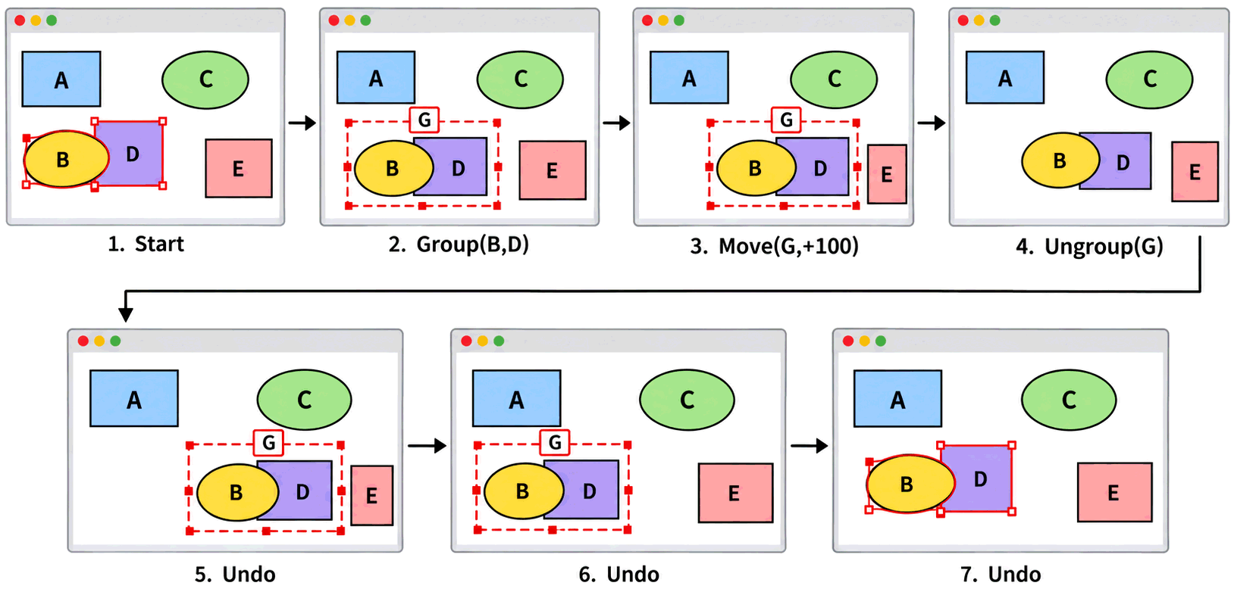
Проверьте себя: что произойдёт с редактором?
Последовательность действий:
  Group(B, D)
  Move(G, +100)
  Ungroup(G)
  Undo
  Undo
  Undo
Вопросы:
  Как будет выглядеть Drawing после каждого шага?
  В какой момент группа G перестанет быть частью Drawing?
  Когда G снова появится?
  Что произойдёт с координатами B и D?
  Почему команды истории продолжат работать?
Сможете предсказать все состояния, не запуская редактор?
Notes:
Давайте завершим лекцию небольшой проверкой.
У нас есть пять фигур. Мы группируем B и D, перемещаем полученную группу, затем разгруппировываем её.
После этого трижды нажимаем Undo.
Попробуйте предсказать, как будет выглядеть Drawing после каждого действия.
После группировки получим A, C, E и группу G, содержащую B и D.
После перемещения группа останется в той же структуре, но координаты её детей изменятся.
Ungroup извлечёт детей на место группы. Теперь Drawing содержит A, C, E, B и D.
Первое Undo восстановит группу, сохранив перемещённые координаты.
Второе отменит перемещение.
А третье отменит первоначальную группировку и вернёт B и D на их исторические позиции.
Обратите внимание: все эти действия выполняются над теми же доменными объектами.
Если вы можете объяснить, почему эта последовательность работает, значит, вы поняли не только Composite, но и то, как он взаимодействует с архитектурой нашего редактора.
Мы начали с простой кнопки Group, а пришли к изменению структуры объектов, перераспределению ответственностей и новым обратимым операциям.
Именно так объектно-ориентированное проектирование проявляет себя на практике.

